Slide 1
Detekcia podvodných transakcií
Od analýzy transakcií k detekcii podvodov
(Case study: Prevencia fraudov)
Miroslava Mäsiariková

Slide 2
Metodológia
Problém:
  Identifikácia podvodných transakcií v dátach s výraznou nerovnováhou tried
  Minimalizácia počtu nezachytených podvodov pri zachovaní zvládnuteľného množstva alertov
Použitý prístup:
  Exploratory data analysis (EDA)
  Feature engineering
  Strojové učenie
  Optimalizácia hyperparametrov
  Optimalizácia rozhodovacieho prahu
  Interpretovateľnosť pomocou SHAP
2/16

Slide 3
Definícia problému
Podvodné transakcie tvoria len malú časť celkového objemu transakcií
Nezachytené podvody môžu viesť k finančným stratám a nespokojnosti klientov
Vysoký počet False Positives zvyšuje pracovnú záťaž vyšetrovateľov
Správanie podvodníkov sa postupne mení a prispôsobuje existujúcim pravidlám
Cieľ:
  Navrhnúť model, ktorý dokáže identifikovať rizikové transakcie a zároveň rešpektuje prevádzkové obmedzenia fraud prevention tímu
3/16

Slide 4
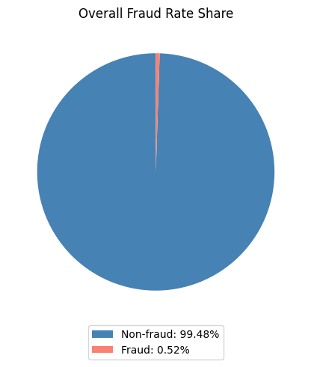
Charakteristika dát
Počet transakcií: 1 852 394
Počet fraud transakcií: 9 651
Miera podvodov (Fraud rate): 0.52%
Počet atribútov: 22
Časové obdobie: 1.1.2019 – 31.12.2020
Počet unikátnych klientov: 999
Počet klientov bez podvodu: 23
Počet obchodníkov: 693
4/16

Slide 5
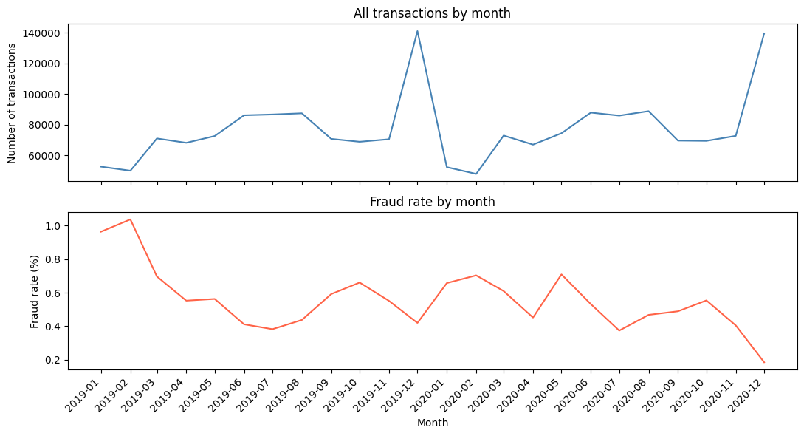
EDA
V dátach existujú výrazné sezónne výkyvy
Nárast počtu transakcií neznamená priamy nárast fraudov
5/16

Slide 6
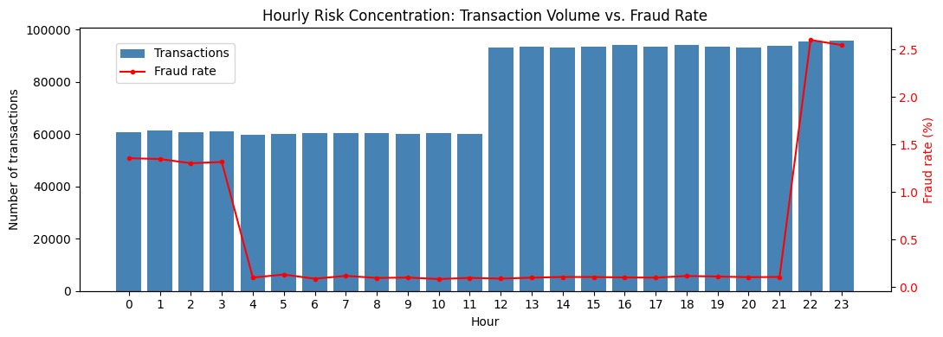
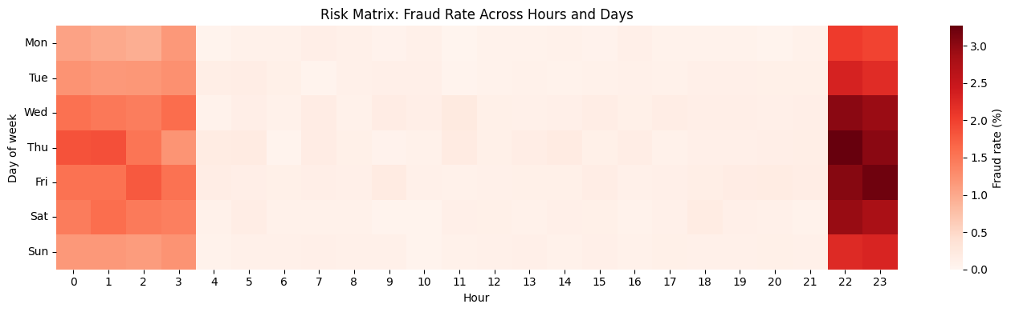
EDA
Kritická koncentrácia podvodov v nočných hodinách (22:00 – 03:00)
6/16

Slide 7
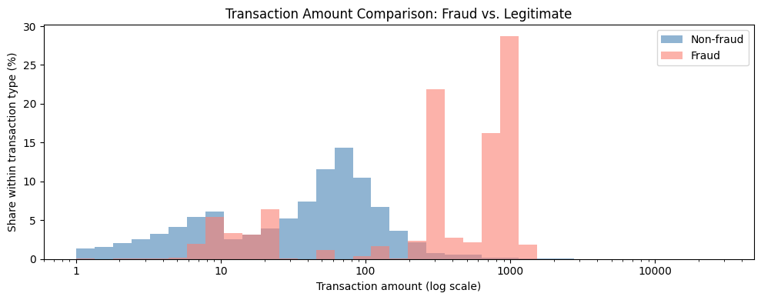
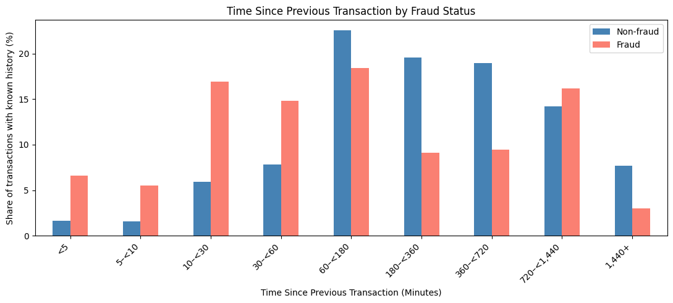
EDA
Kým bežné platby prevažujú v nižších sumách, podvody sa výrazne koncentrujú vo vyšších čiastkach
Podvody sú častejšie v tesnej nadväznosti na predchádzajúcu aktivitu, čo signalizuje rýchle preposielanie peňazí
7/16

Slide 8
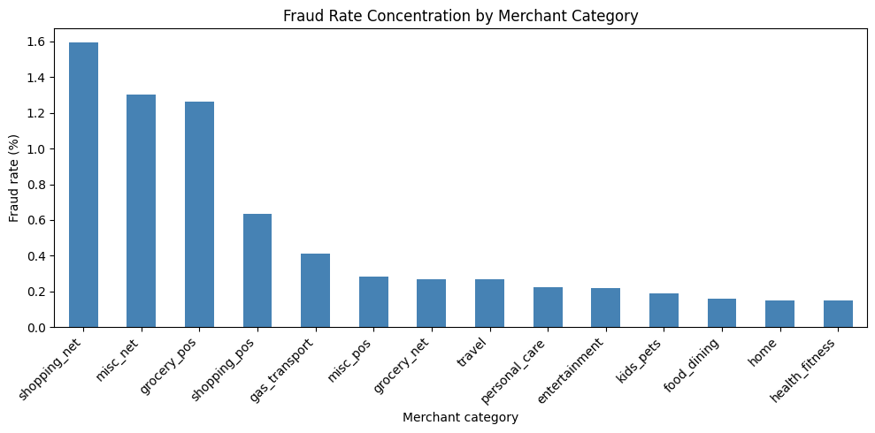
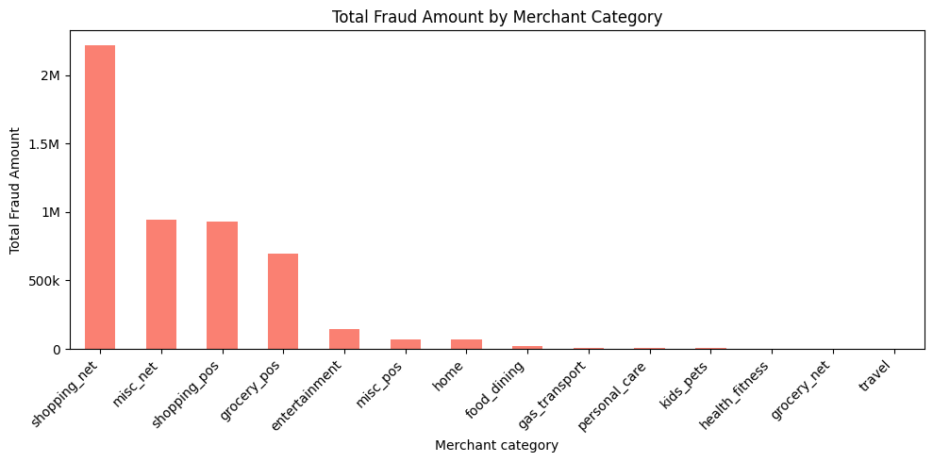
EDA
Najvyššiu mieru podvodov vykazujú online kategórie
Z pohľadu celkovej finančnej straty jednoznačne dominujú online nákupy s vyše 2 miliónmi, čím sú najrizikovejšou oblasťou
8/16

Slide 9
Feature engineering
Časové charakteristiky:
  hour, day_of_week, is_weekend, is_night, is_evening, hour_sin/cos
  Identifikácia časových vzorcov a transakcií realizovaných v neobvyklých hodinách
Charakteristiky výdavkov klienta:
  customer_avg_amt, customer_median_amt, amount_vs_avg, amount_zscore
  Porovnanie aktuálnej sumy transakcie s historickými výdavkami klienta
Transakčné správanie klienta:
  tx_count_1h/24h/7d, tx_amount_sum_24h/7d, time_since_last_tx, unique_merchants_7d
  Sledovanie frekvencie, objemu a intenzity transakcií v rôznych časových intervaloch
Geografické charakteristiky:
  customer_merchant_distance_km, avg_customer_distance, distance_vs_avg
  Vyhodnotenie vzdialenosti medzi klientom a obchodníkom v porovnaní s obvyklým správaním klienta
Charakteristiky obchodníkov a kategórií:
  merchant_tx_count_history, unique_merchants_7d, unique_categories_7d/30d
  Zachytenie nových obchodníkov a kategórií vzhľadom na predchádzajúcu aktivitu klienta
9/16

Slide 10
Metodika modelovania
Vstupné dáta
Príprava dát a feature engineering
Chronologické rozdelenie dát na train (70%), validation (15%) a test (15%) split
Výber príznakov (Mutual information)
Implementácia modelov: Logistická regresia, Random Forest, XGBoost
Optimalizácia hyperparametrov (Optuna)
Optimalizácia rozhodovacieho prahu
Vyhodnotenie modelu
SHAP analýza – globálna a fraudov
10/16

Slide 11
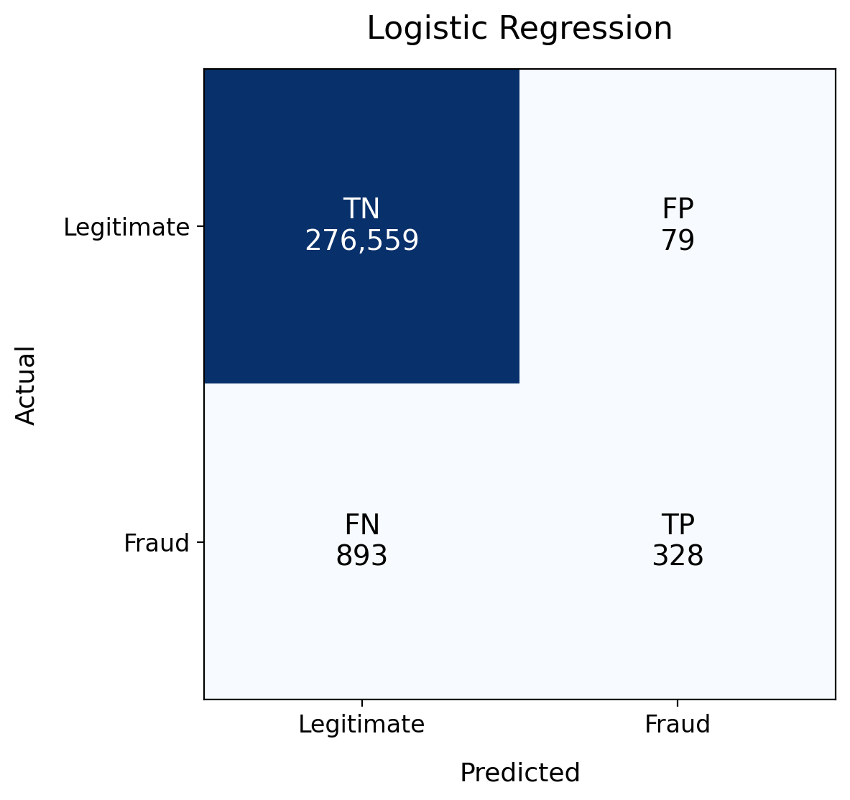
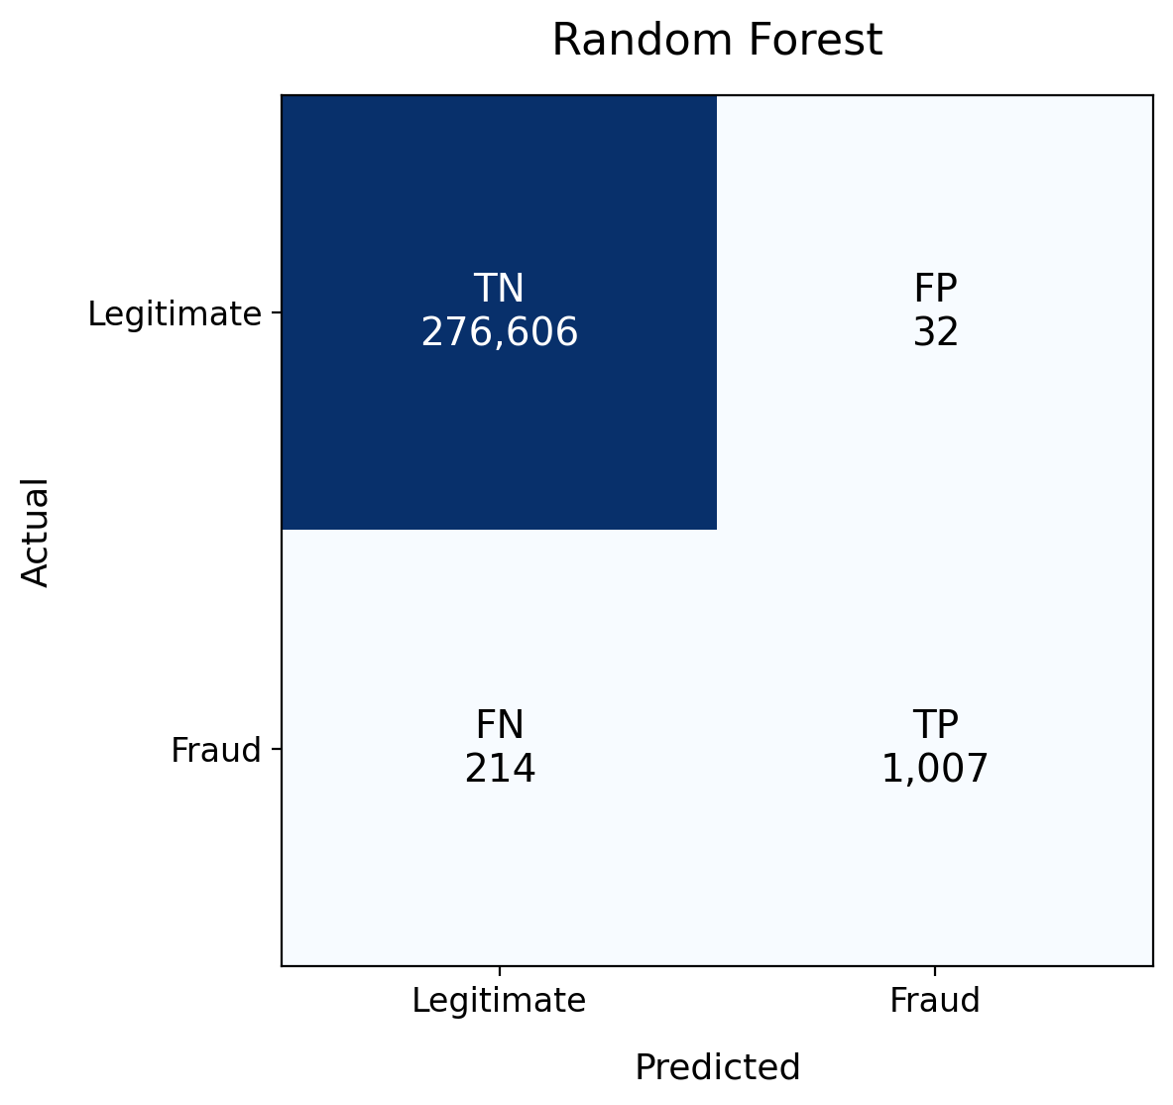

Porovnanie základných modelov
Model | Počet príznakov | PR-AUC | Precision | Recall | F1 score
Logistická regresia | 20 | 0.38 | 0.81 | 0.27 | 0.4
Random Forest | 20 | 0.93 | 0.97 | 0.82 | 0.89
XGBoost | 20 | 0.97 | 0.97 | 0.89 | 0.92
11/16

Slide 12
Optimalizácia hyperparametrov rozhodovacieho prahu
Cieľ optimalizácie:
  Zachytiť čo najviac podvodných transakcií pri zachovaní požadovanej úrovne Precision a zvládnuteľného počtu falošných alertov
Model | Hyperparametre | Threshold | AP | Presicion | Recall | F1 | FP | FN
XGBoost - základný | predvolené | 0.5 | 0.97 | 0.98 | 0.88 | 0.93 | 19 | 111
XGBoost - optimalizovaný | Optuna | 0.5 | 0.98 | 0.97 | 0.91 | 0.93 | 30 | 87
XGBoost - finálny | Optuna | 0.04 | 0.98 | 0.83 | 0.97 | 0.89 | 186 | 30
12/16

Slide 13
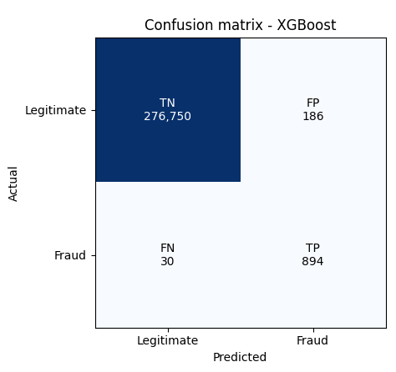
Výsledný model a jeho dopad
Recall: 96.75%
Precision: 82.78%
PR-AUC: 0.9786
Zachytených podvodov: 894
Falošných alertov: 186
Nezachytených podvodov: 30
Najvýznamnejšie príznaky podľa SHAP:
  Výška transakcie
  Celkový objem transakcií za posledných 24 hodín
  Kategória obchodníka
  Rozdiel oproti priemernej sume transakcií klienta
  Celkový objem transakcií za poslednú hodinu
  Historická mediánová suma transakcií klienta
  Hodina
13/16

Slide 14
Návrh produkčného riešenia
Real-time spracovanie:
  Prijatie transakcie a získanie dostupných údajov
  Načítanie predpočítaných príznakov (história, typická výška transakcií, čas od poslednej platby)
  Výpočet jednoduchých príznakov priamo z transakcie
  Vyhodnotenie transakcie pomocou modelu (načítaného v pamäti)
  Kombinácia ML skóre a deterministických pravidiel
  Rozhodnutie: schválenie, dodatočné overenie alebo zamietnutie transakcie
Batch spracovanie:
  Priebežná aktualizácia historických príznakov po transakciách
  Výpočet komplexnejších historických štatistík
  Predpočítanie príznakov pre následné real-time vyhodnocovanie
Spätná väzba:
  Manuálne vyšetrovanie podozrivých transakcií
  Dopĺňanie tréningových dát, pravidelný retraining a aktualizácia modelu
  Monitoring výkonnosti modelu, kvality alertov a zmien v správaní podvodov
14/16

Slide 15
Obmedzenia a možné vylepšenia
Obmedzenia:
  Chýbajúci časový údaj o reálnom potvrdení podvodu
  Chýbajúce meranie výpočtovej latencie pri real-time nasadení
  Potreba validácie na produkčných dátach s ohľadom na reálne správanie klientov
Možné vylepšenia:
  Kombinácia s pravidlovým prístupom (deterministické pravidlá)
  Real-time alebo pravidelný batch scoring
  Využitie grafovej analýzy na odhaľovanie prepojení medzi podozrivými účtami
  Priebežné sledovanie výkonnosti modelu a zmeny správania fraudu, využitie spätnej väzby od vyšetrovateľa
15/16

Slide 16
Ďakujem

